Slide 1
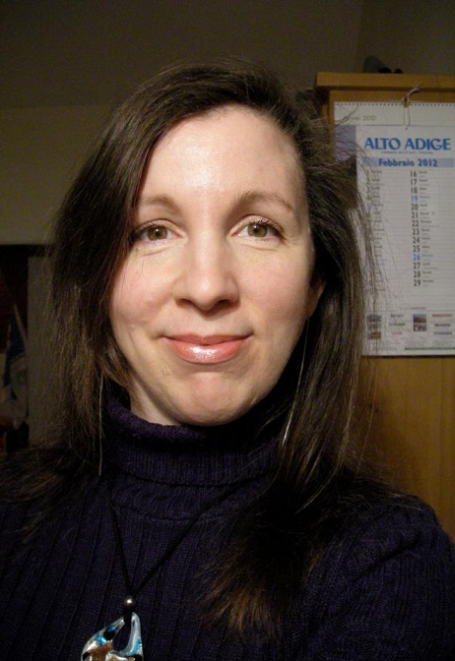
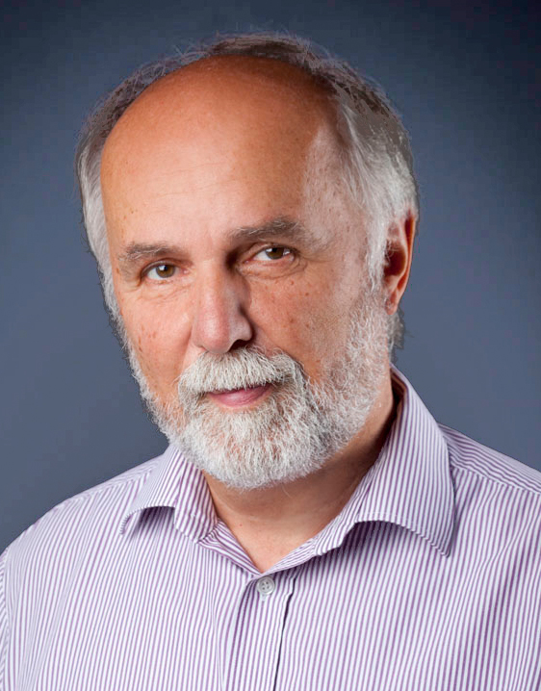
Elternsprechtag
Melanie
FARANNA
DI Johann
PFEIFFER

